Slide 1
멀티미디어정보처리 실습 #3
조용채( yccho@visionlab.or.kr)
한정훈(bghan@visionlab.or.kr)

Slide 2
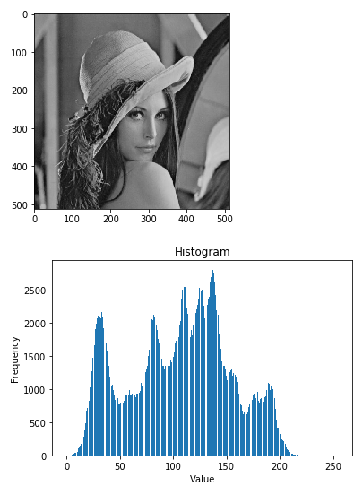
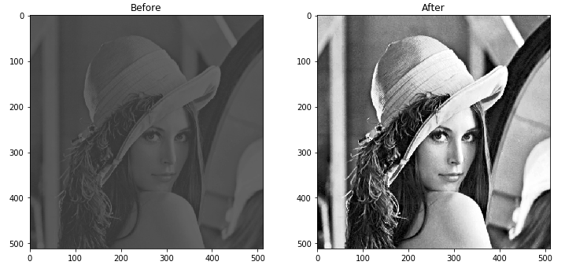
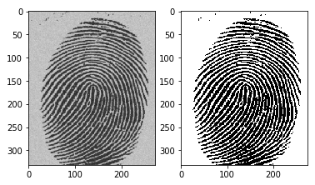
목차
Histogram
Histogram Equalization
Histogram Stretching
Threshold

Slide 3
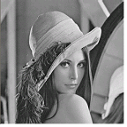
Histogram
히스토그램(histogram)이란 도수 분포를 정보 그림으로 나타낸 것
이미지가 갖고 있는 각 픽셀의 명암 값 빈도수를 나타낸 막대 그래프

Slide 4
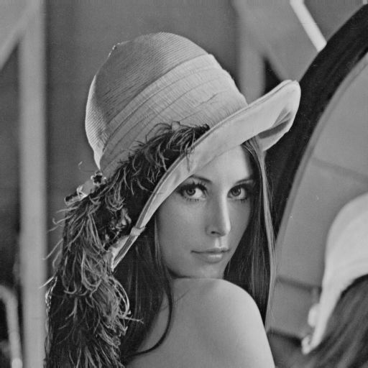
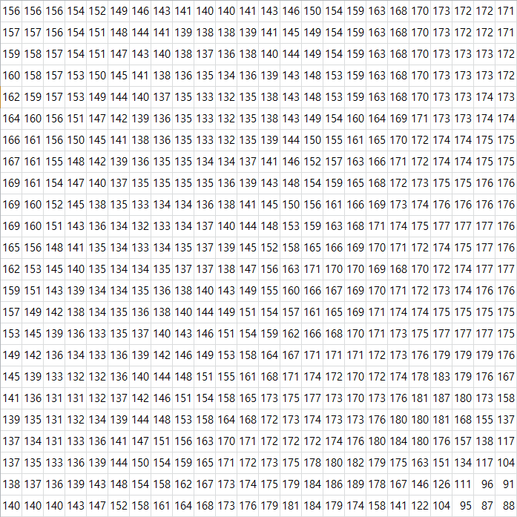
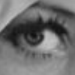
Histogram

Slide 5
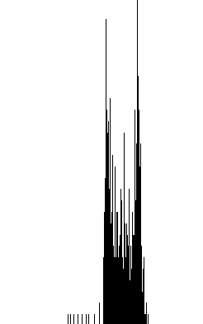
Histogram
빈
도
수
0
명암값
255

Slide 6
Histogram

Slide 7
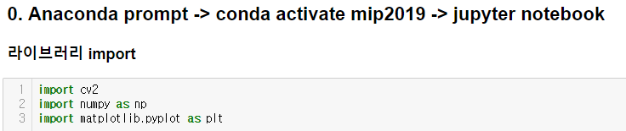
실습 (Histogram)

Slide 8
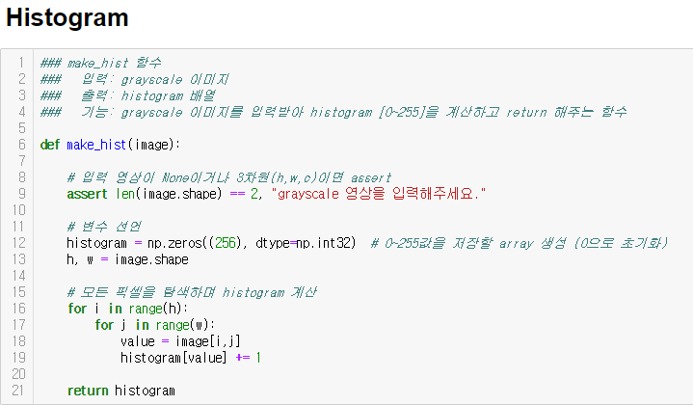
실습 (Histogram)

Slide 9
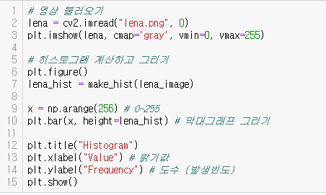
실습 (Histogram)

Slide 10
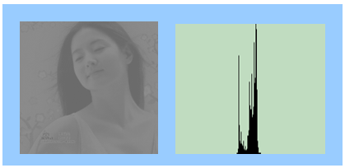
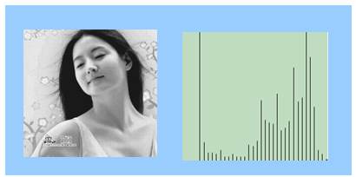
Histogram Stretching
명암 대비가 낮은 영상을 개선시킴
히스토그램이 모든 범위의 밝기 값을 포함하도록 영상의 밝기 분포를 개선시킴

Slide 11
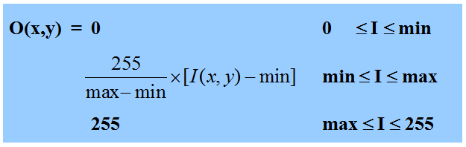
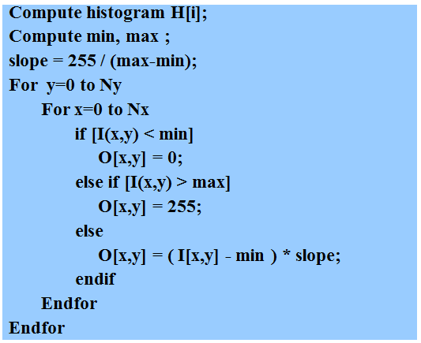
Histogram Stretching

Slide 12
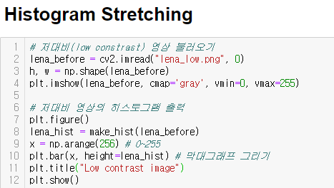
실습 (Histogram Stretching)

Slide 13
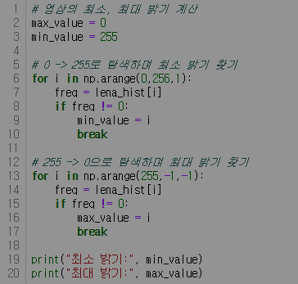
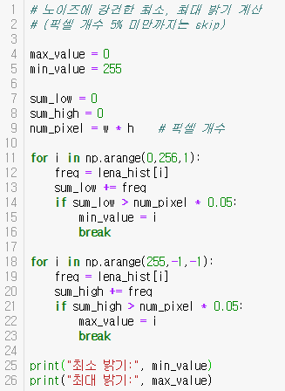
실습 (Histogram Stretching)

Slide 14
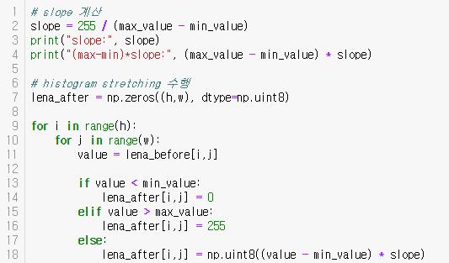
실습 (Histogram Stretching)

Slide 15
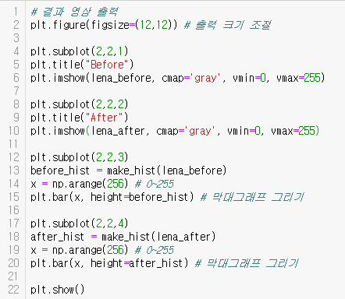
실습 (Histogram Stretching)

Slide 16
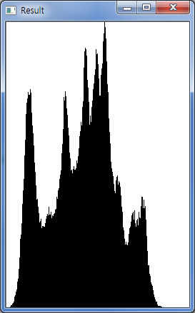
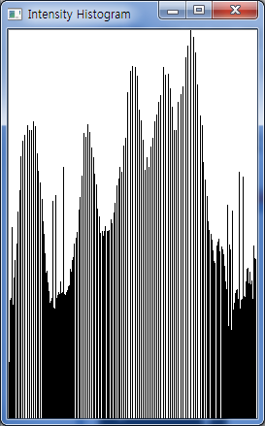
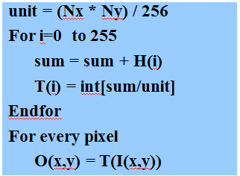
Histogram Equalization
기존 영상의 명암 값 분포를 재분배하여 일정한 분포를 가진 히스토그램을 생성

Slide 17
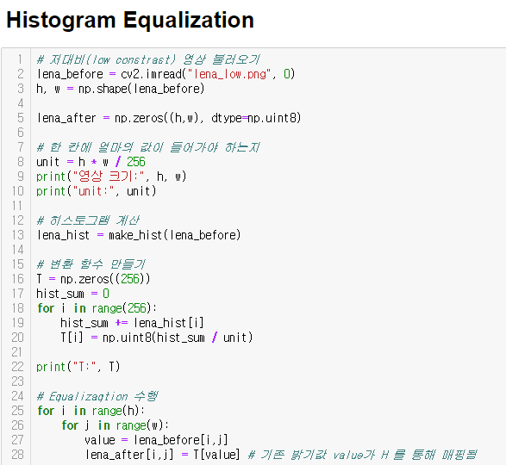
실습 (Histogram Equalization)

Slide 18
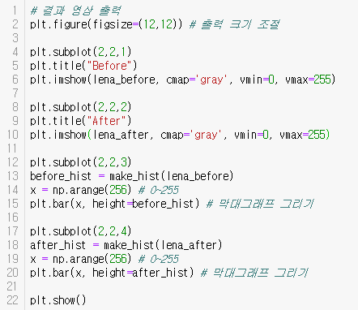
실습 (Histogram Equalization)

Slide 19
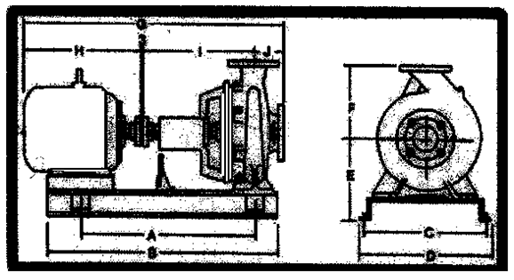
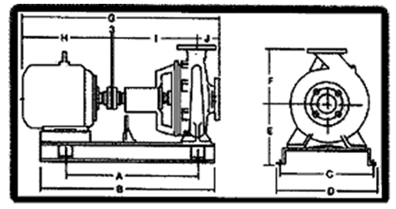
Threshold
Threshold : 특정 임계 값을 주어 그 값 보다 높은 명암 값들과 낮은 값들의 변화를 주어 영상을 변화시킴
이진화(Binary) : 2가지 값(0 또는 255)을 갖는 영상으로 변환함으로써 영상의 분석을 용이하게 할 수 있음

Slide 20
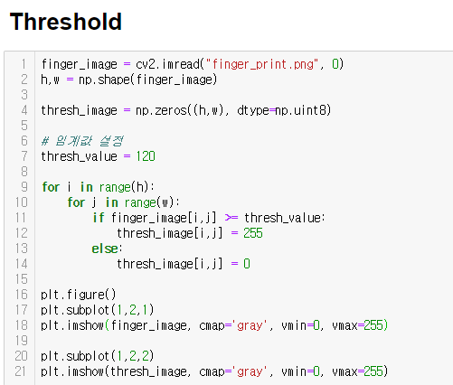
실습 (Threshold)

Slide 21
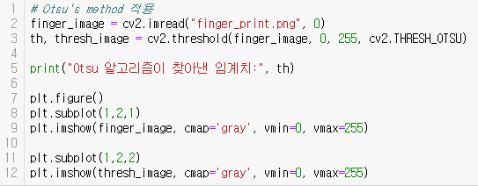
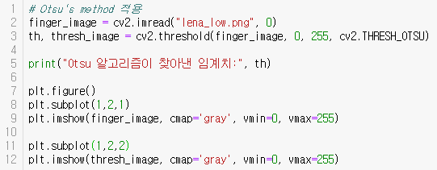
실습 (Threshold, 내장함수 Otsu)

Slide 22

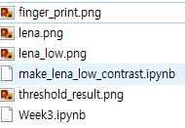
실습 (영상 저장)

